Slide 1

TOÁN
MÉT KHỐI

Slide 2

Khởi động

Slide 3

Câu 1:
Chọn số thích hợp điền vào chỗ chấm:
1dm³ = ...cm³
A. 10
B. 100
C. 1000
Bạn được thưởng
một tràng vỗ tay.

Slide 4
Câu 2: Xăng-ti-mét khối là thể tích hình lập phương có cạnh là:
A. 1cm
B. 1dm
C. 1000cm
Bạn được thưởng
một tràng vỗ tay.

Slide 5
Câu 3: Một lít rưỡi nước là:
A. 1 500cm³
B. 15cm³
C. 15dm³
Bạn được thưởng
một tràng pháo tay.

Slide 6
Câu 4: Điền vào chỗ trống:
12
12000cm³ = ……..dm³
Bạn được thưởng một tràng vỗ tay.

Slide 7
Câu 5: Điền vào chỗ chấm:
2760
2,76dm³ = ……..cm³
Bạn được thưởng
một tràng pháo tay.

Slide 8

cm³ là gì ?
Hình lập phương có cạnh dài 1cm thì thể tích của hình lập phương đó là 1cm³
dm³ là gì ?
Hình lập phương có cạnh dài 1dm thì thể tích của hình lập phương đó là 1dm³
Tương tự , vậy m³ là gì ?
Mét khối là thể tích của hình lập phương có cạnh dài 1m.

Slide 9
Toán Mét khối
Mét khối là thể tích của hình lập phương có cạnh dài 1m.
1m
1m³
Mét khối viết tắt là:
m³
1m

Slide 10

1m³ = ? dm³
1m³
Cần bao nhiêu hình lập phương
cạnh dài 1dm để xếp đầy hình lập
phương cạnh 1m?
1dm
1dm³
1m

Slide 11
1m³ = ? dm³
Mỗi lớp có số hình lập phương là:
10 x 10 = 100 (hình)
Số hình lập phương có tất cả là:
100 x 10 = 1 000 (hình)

Slide 12
1m³ = ? dm³

Slide 13
1m³ = ?cm³
Ta có: 1m = 100cm
Mỗi lớp có số hình lập phương là:
100 x 100 = 10 000 (hình)
Cần số hình lập phương cạnh 1cm để xếp đầy hình lập phương cạnh 1m là:
10 000 x 100 = 1 000 000 (hình)
1m³ = 1000 000cm³

Slide 14

1m³ = ?cm³
1m³ = 1000dm³
1dm³ = 1000cm³
1m³ = (1000 × 1000) cm³
= 1 000 000cm³
1m³ = 1000 000cm³

Slide 15

Toán Mét khối
Mét khối viết là:
m³
m³ | dm³ | cm³
1m³
1dm³
1cm³
= ............cm³
1
1000
1000
= ............dm³
= ............dm³
1
= ............ m³
1000
1000
= ............dm³
0,001
= ............ m³
0,001
Nhận xét:
- Mỗi đơn vị đo thể tích gấp 1000 lần đơn vị bé hơn tiếp liền.
1
- Mỗi đơn vị đo thể tích bằng đơn vị lớn hơn tiếp liền.
1000

Slide 16
Thực hành

Slide 17

Bài 1 /118
a) Đọc các số đo:
15m³ :
205m³ :
$\frac{25}{100}$m^{3 :}
0,911m³ :
Mười lăm mét khối
Hai trăm linh năm mét khối
Hai mươi lăm phần trăm mét khối
Không phẩy chín trăm mười một mét khối

Slide 18
Bài 1/118:
b) Viết các số đo thể tích:
+ Bảy nghìn hai trăm mét khối:
+ Bốn trăm mét khối:
+ Một phần tám mét khối:
+ Không phẩy không năm mét khối:
7200
m³
400m³
1
m³
8
0,05m³

Slide 19
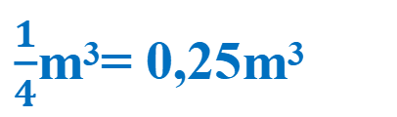

Bài 2/118:
b) Viết các số đo sau dưới dạng số đo có đơn vị là xăng-ti-mét khối:
1dm³=
1,969dm³=
$\frac{1}{4}$m³ =
19,54m³=
$\frac{1}{4}$m³= 0,25m³
= (0,25 x 1000 000)cm³
= 250 000cm³

Slide 20
Bài 3/118: Một hình hộp chữ nhật bằng bìa có chiều dài 5dm; chiều rộng 3dm và chiều cao 2dm. Hỏi có thể xếp được bao nhiêu hình lập phương 1dm³ để đầy cái hộp đó?
Tính số hình lập phương của 1 lớp
1 lớp
2dm
Tính số hình lập phương của 2 lớp (số hình lập phương cạnh 1dm³ cần để xếp đầy hộp)
3dm
5dm

Slide 21
Bài 3:
Bài giải
Mỗi lớp có số hình lập phương 1dm³ là:
5 x 3 = 15 (hình)
Số hình lập phương 1dm³ để xếp đầy hộp là:
15 x 2 = 30 (hình)
Đáp số: 30 hình

Slide 22

Trò chơi
Ai nhanh ai đúng
Dặn dò: - Chuẩn bị bài sau
1/ Mét khối là thể tích của hình lập phương có cạnh dài 1dm.
S
2/ Mét khối là thể tích của hình lập phương có cạnh dài 1m.
Đ
3/ 1m³ = 1000dm³.
Đ
4/ 1m³ = 1000cm³ .
S
Đ
5/ 1m³ = 1 000 000cm³ .
Phần thưởng của bạn

Slide 23
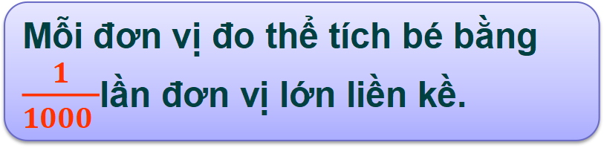
Mét khối là thể tích của hình lập phương có cạnh dài 1m
Mét khối
Kiến thức cần nhớ
Mét khối viết tắt là: m³
Mỗi đơn vị đo thể tích lớn gấp 1000 lần đơn vị bé liền kề.
Mối
quan hệ
Mỗi đơn vị đo thể tích bé bằng
$\frac{1}{1000 }$lần đơn vị lớn liền kề.

Slide 24
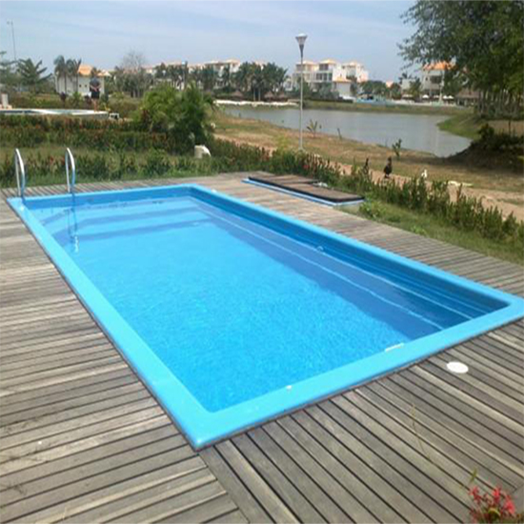
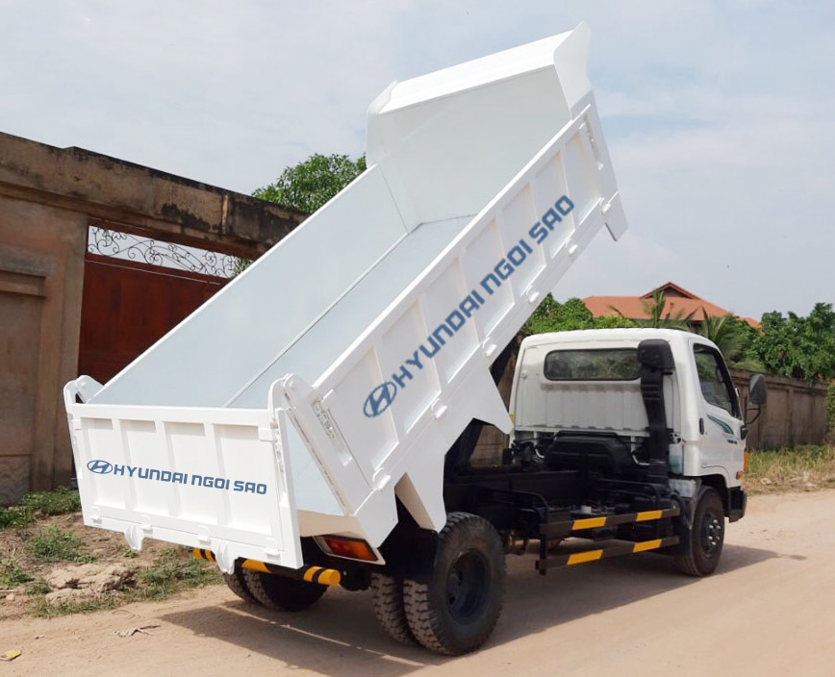
50m³
6,4m³

Slide 25


DẶN DÒ
+ Làm bài tập số 2 vào vở
+ Ôn lại bài
+ Chuẩn bị bài: Mét khối.

